Slide 1

API e Semantic Kernel Básico
Pablo Lopes
Cloud Advocate @ Microsoft
@techdevpablo – IG + TikTok
/in/pablonuneslopes - LinkedIn

Slide 2
Sobre mim
Já trabalhei de um pouco de tudo nesse mundão de TI
Hoje trabalho na Microsoft como um Cloud Advocate/Technical Program Manager
Amo aprender e ensinar pessoas a poderem mais.
Notes:
Pablo is a passionate technology enthusiast, Software Engineer, and SysAdmin with a rich and diverse background. As a former Microsoft Learn Student Ambassador, he has been deeply involved in the tech community. Pablo thrives on the rapid pace of technological growth and is dedicated to advocating for cutting-edge technology integration among future IT professionals. With experience spanning from startups to Fortune 500 companies, Pablo has tackled technology in various forms and capacities. He is now a proud member of the Microsoft Advocacy team, specializing in Application Development. Pablo is committed to bridging communities—students, startups, developers, and corporate entities—through the power of .NET, Python, Azure, AI, and the broader Microsoft stack. His mission is to foster a collaborative and innovative tech ecosystem for a brighter future.
Gosto do Lema da Microsoft
Gosto pessoal, conversar muito, esportes, ler e compreender o mundo além do basico
Me encontrem no LinkedIn, Instagram e TikTok

Slide 3
Objetivo Geral
Entender os detalhes de implementação de APIs no Azure OpenAI, além uma pequena introdução a Agentes de IA e compreender como eles funcionam.

Slide 4
Pré-requisitos
Acesso ao Azure OpenAI
Ter noção de como LLMs funcionam
Compreender o básico de codificação
Notes:
Liste aqui os pré-requisitos para o tema, desde configurações do ambiente até as noções básicas necessárias para uma melhor assimilação do conteúdo.

Slide 5
Conteúdo Programático
Entender melhor sobre as Chamadas de API necessárias para usar em aplicações.
Compreender como funciona a base do Semantic Kernel e IA de Agentes
Notes:
Sumarize aqui os conteúdos/assuntos que serão abordados durante o curso. Caso o seu curso tenha poucas vídeoaulas, no máximo 06, pode listá-las e então comente tecnicamente o conteúdo que será abordado. Caso o seu curso possua mais de 6 vídeoaulas, sugerimos agrupá-las em assuntos maiores para comentar especialmente neste slide.

Slide 6

Azure OpenAI API
API e Semantic Kernel Básico

Slide 7
API do Azure OpenAI
Todos os modos do Azure OpenAI são suportados:
Chat
Completar
Imagens
Áudio

Slide 8
Como chamar o objeto?
client = AzureOpenAI(
azure_endpoint = os.getenv("AZURE_OPENAI_ENDPOINT"),
api_key=os.getenv("AZURE_OPENAI_API_KEY"),
api_version="2024-02-01"
)

Slide 9
Completar
POST https://{endpoint}/openai/deployments/{deployment-id}/completions?api-version=2024-10-21
{
"prompt": [
"tell me a joke about mango"],
"max_tokens": 32,
"temperature": 1.0,
"n": 1
}

Slide 10
Chat
client.chat.completions.create(
model=os.getenv("AZURE_OPENAI_DEPLOYMENT_NAME"),
messages=messages,
temperature=0.7
)

Slide 11
Imagem
response = client.images.generate(
model="dall-e-3", # ou seu modelo configurado
prompt=prompt,
n=1,
size="1024x1024"
)

Slide 12
Variáveis mais comuns
Model ID
Temperature
Max tokens
Top P
Presence/Frequency penalties

Slide 13
Hands On!
Explorando a chamada API
Notes:
Vemos no site as variáveis para as três chamadas de foco
Vamos usar um app para ver as diferenças e aplicar elas

Slide 14
Armazenamento Seguro
Dados no Azure + Env segura + Logs!

Slide 15
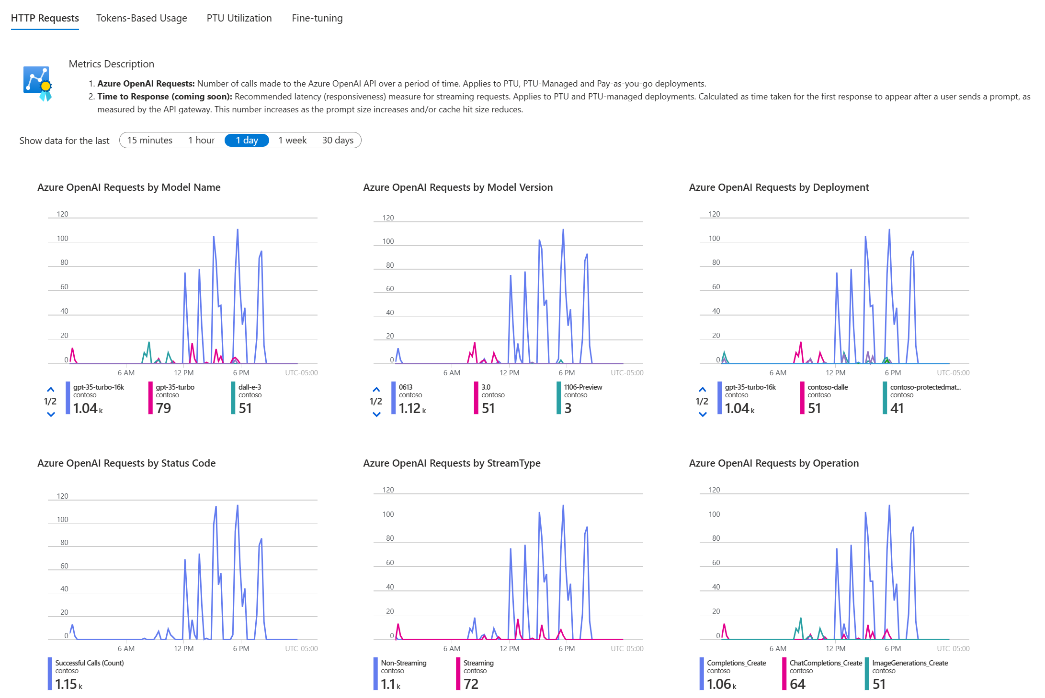
Azure Monitor!

Slide 16
Links Úteis
https://learn.microsoft.com/en-us/azure/ai-services/openai/reference
https://learn.microsoft.com/en-us/azure/ai-services/openai/how-to/monitor-openai
https://learn.microsoft.com/en-us/azure/ai-services/openai/faq
Notes:
Adicione aqui links úteis como o Repositório no GitHub, Documentação Oficial, Referências e materiais complementares.

Slide 17
Dúvidas?
> Fórum/Artigos - https://web.dio.me/articles

Slide 18
Introdução ao Semantic Kernel
API e Semantic Kernel Básico

Slide 19
Primeiramente, o quê é o Semantic Kernel?
Semantic Kernel - > Middleware de IA!

Slide 20
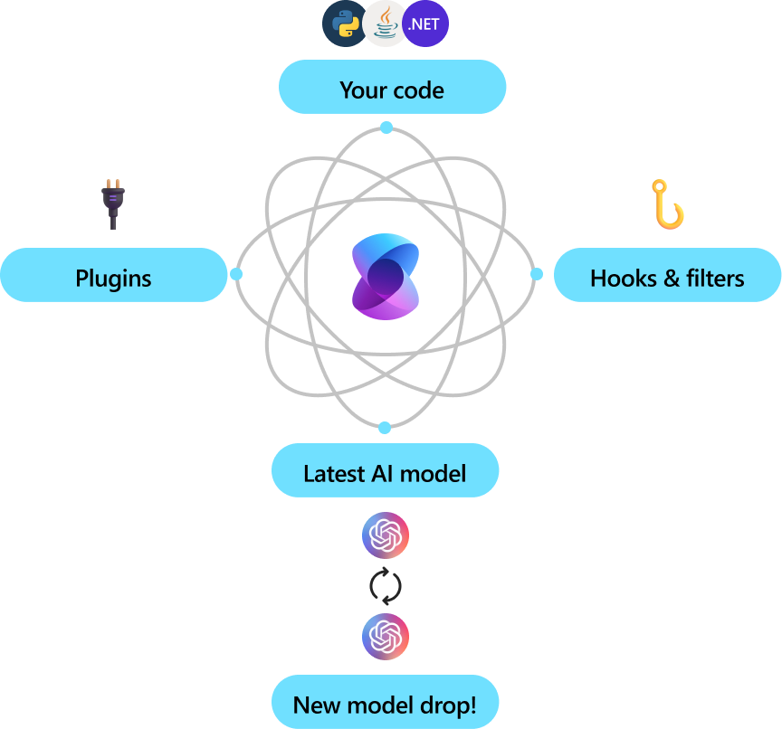

Slide 21
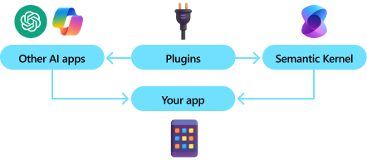
Mais funcionalidades!

Slide 22
Para quê serve o Semantic Kernel?
Funcionalidades extras
Colocar funções de processo automático
Agentes de IA!

Slide 23
Arquitetura Básica
Kernel
Skills
Functions
Memory
Notes:
Mencione GPT-3 como ponto de virada
Lembre dos primeiros desafios com prompts

Slide 24
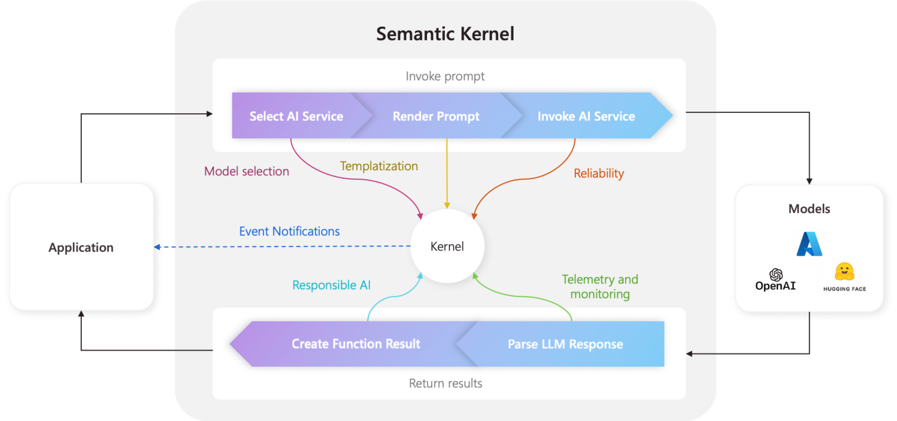
Kernel

Slide 25
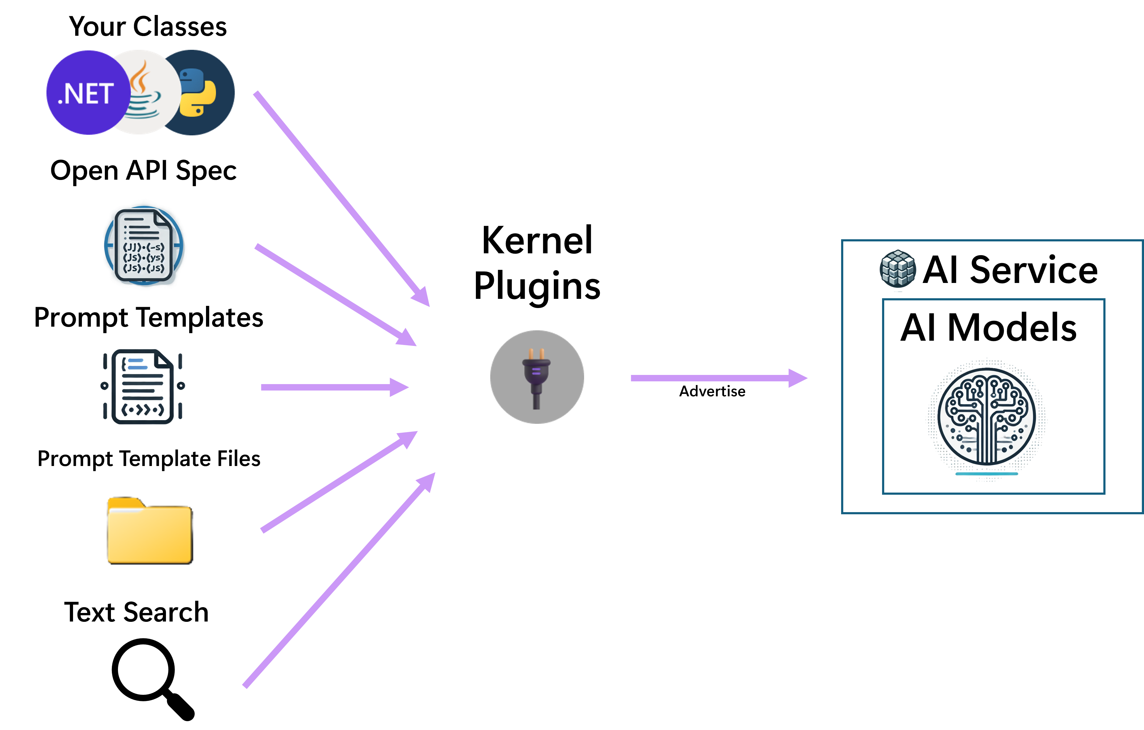
Functions

Slide 26
Memory
Vector Stores
Usando uma API para buscar dados rapidamente
Notes:
Mencione GPT-3 como ponto de virada
Lembre dos primeiros desafios com prompts

Slide 27
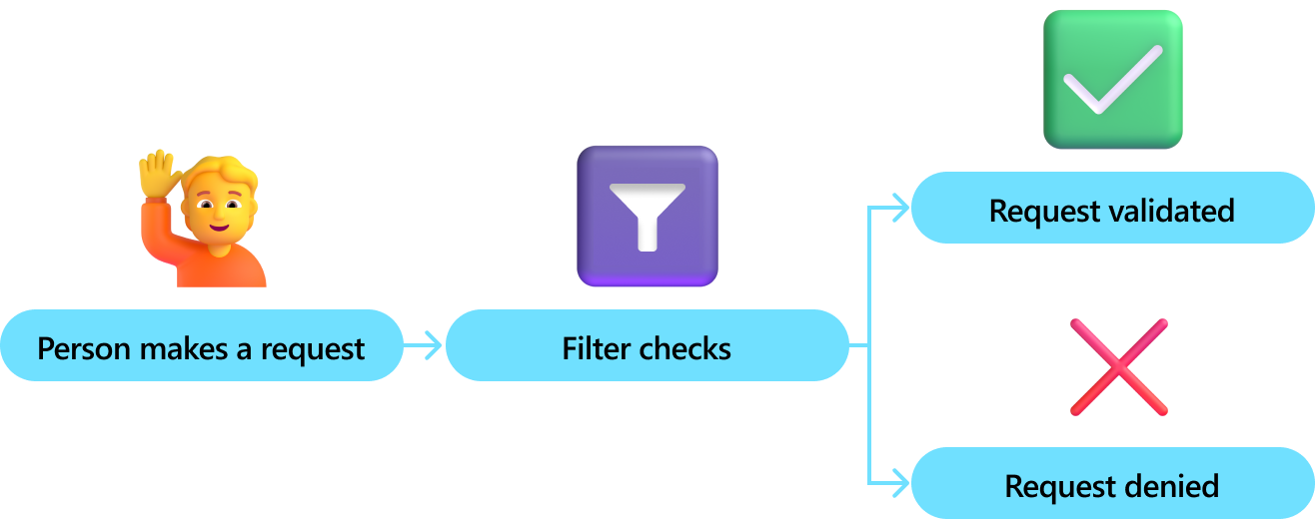
Filtros
Notes:
Mencione GPT-3 como ponto de virada
Lembre dos primeiros desafios com prompts

Slide 28
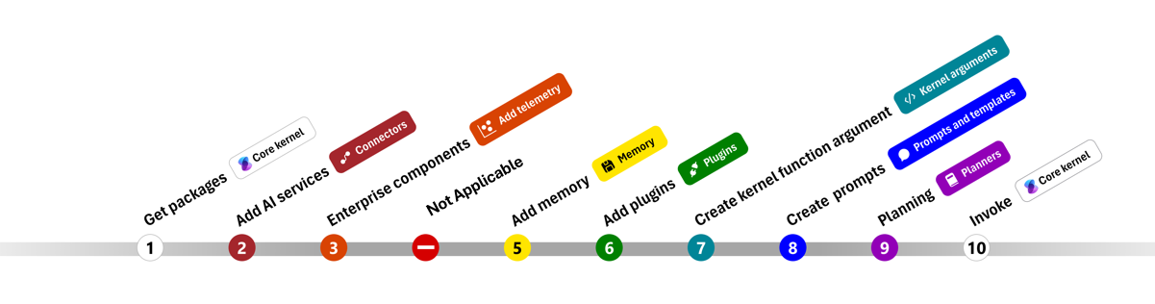
Demo do SK
Notes:
Mencione GPT-3 como ponto de virada
Lembre dos primeiros desafios com prompts

Slide 29
Hands On!
Explorando a demo do Semantic Kernel
Notes:
Vendo a demo da Microsoft do Semantic Kernel

Slide 30
Links Úteis
https://learn.microsoft.com/en-us/semantic-kernel/overview/
Notes:
Adicione aqui links úteis como o Repositório no GitHub, Documentação Oficial, Referências e materiais complementares.

Slide 31
Dúvidas?
> Fórum/Artigos - https://web.dio.me/articles

